Slide 1
NGHIÊN CỨU THIẾT KẾ XÂY DỰNG HỆ THỐNG NHÀ THÔNG MINH
Team 12

Slide 2
NGHIÊN CỨU THIẾT KẾ XÂY DỰNG HỆ THỐNG NHÀ THÔNG MINH
Unit 2. Project Execution
Unit 1. Introduction
2.1. IoT Service Model
2.2. Data Processing
2.3. Service Implementation
2.4. System Designe
1.1. Background Information
1.2. Motivation and Objective
1.3. Members and Role Assignments
1.4. Schedule and Milestones
Unit 3. Results
Unit 4. Projected Impact
3.1. Data Acquisition (Sensor, Actuator, Controller)
3.2. Network and Communication
3.3. Hardware Implementation
3.4. Data Visualization
3.5. Testing and Improvements
4.1. Accomplishments and Benefits
4.2. Future Improvements

Slide 3

UNIT 1: Introduction
1.1 Background Information
Nhóm gồm các sinh viên đến từ Trường Đại học Thủy lợi, tham gia chương trình SIC với tinh thần
học hỏi và trải nghiệm về lĩnh vực khoa học công nghệ nói chung và IOT nói riêng.
1.2 Motivation and Objective
Chúng em tham gia với mong muốn được học hỏi, làm quen và nâng cao trình độ với lĩnh vực IOT
với mục tiêu có được những kiến thức và trải nghiệm quý báu từ khóa học.
1.3 Member and Role Assignments
<SIC0811> Đặng Trần Đạt (Trưởng nhóm)
<SIC0815> Nguyễn Lê Đăng Dương + <SIC0811> Đặng Trần Đạt: Thiết lập hệ quản trị cơ sở dữ liệu MariaDB
<SIC0103> Nguyễn Văn Linh + <SIC0053> Nguyễn Hoàng Long: Triển khai dịch vụ web Flask
<SIC0023> Thái Văn Huy+ <SIC0026> Phạm Duy Hiệp: Xây dựng trung tâm hiển thị và trực quan hóa thông tin qua ThingSpeak

Slide 4
UNIT 1: Introduction
1.4. Schedule and Milestones
Dự án được hoàn thành trong khoảng 3 tuần với các giai đoạn:
Kết nối phần cứng, mô phỏng tổng quan hệ thống
Thiết lập hệ quản trị cơ sở dữ liệu MariaDB
Quản lý dữ liệu, giám sát thông số và điều khiển thiết bị ngoại vi trên Flask
Thiết lập một trung tâm hiển thị, phân tích và trực quan hóa dữ liệu dựa trên nền tảng ThingSpeak

Slide 5
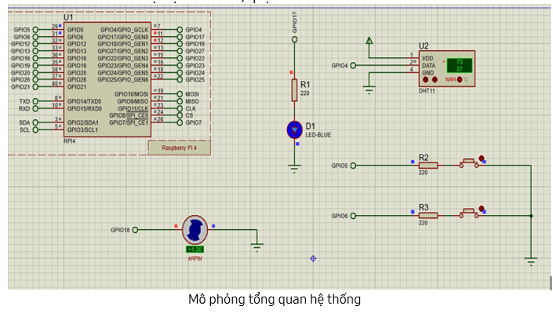
UNIT 2: Project Execution
2.1. IoT Service Model
Nghiên cứu, thiết kế, xây dựng hệ thống nhà thông minh sử dụng một trong các nền tảng IoT đã học. Hệ thống có có khả năng giám sát và điều khiển qua web:
Đo giám sát các tham số nhiệt độ, độ ẩm của ngôi nhà.
Điều khiển các thiết bị điện như đèn, quạt

Slide 6
UNIT 2: Project Execution
2.2. Data Processing
Phần xử lý dữ liệu của hệ thống nhà thông minh tập trung vào việc thu thập, lưu trữ, xử lý và hiển thị dữ liệu từ các cảm biến nhiệt độ, độ ẩm, và các thiết bị điều khiển. Sử dụng Raspberry Pi làm trung tâm xử lý.
2.3. Service Implementation
Dự án tập trung vào triển khai dịch vụ giám sát, phân tích và điều khiển:
Giám sát: sử dụng Thingspeak người dùng có thể theo dõi các thông số theo thời gian thực
Phân tích: dựa trên nền tảng IoT được sử dụng đó là Thingspeak – một sản phẩm của Matlab có thể phân tích dữ liệu trực tiếp từ đám mây. Từ đó có thể dự doán và đánh giá xu hướng trong thời gian tương lai
Điều khiển: thiết kế giao diện web có chức năng điều khiển các thiết bị ngoại vi

Slide 7
UNIT 2: Project Execution
2.4. System Design
Bước 1
Thu thập dữ liệu: Cảm biến nhiệt độ - độ ẩm sẽ được kết nối với Raspberry Pi, từ đó đọc các giá trị nhiệt độ và độ ẩm
Bước 2
Truyền dữ liệu: Raspberry Pi gửi dữ liệu này đến cơ sở dữ liệu MariaDB
Bước 3
Lưu trữ dữ liệu: MariaDB lưu trữ các giá trị này theo thời gian
Bước 4
Xử lý dữ liệu: Dữ liệu được xử lý để phục vụ cho việc hiển thị và phân tích
Bước 5
Giám sát, điều khiển và phân tích

Slide 8
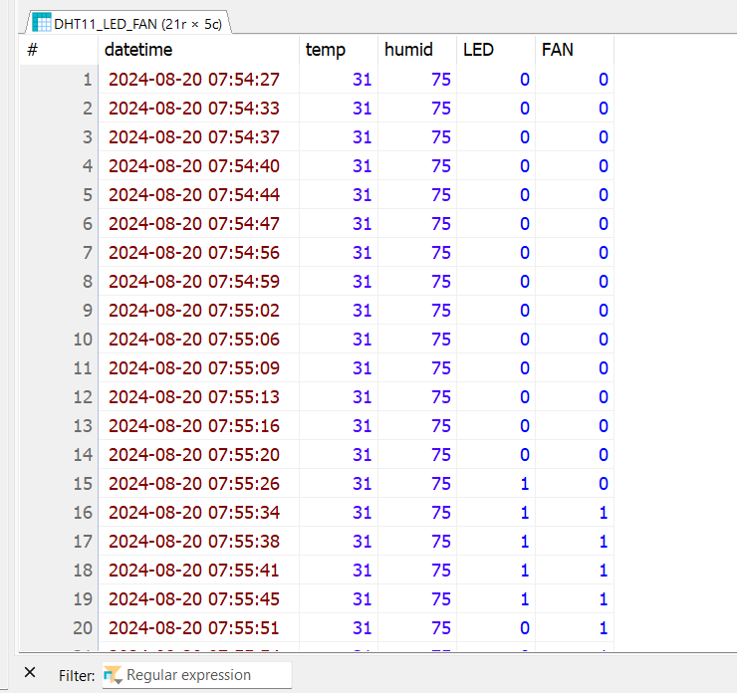
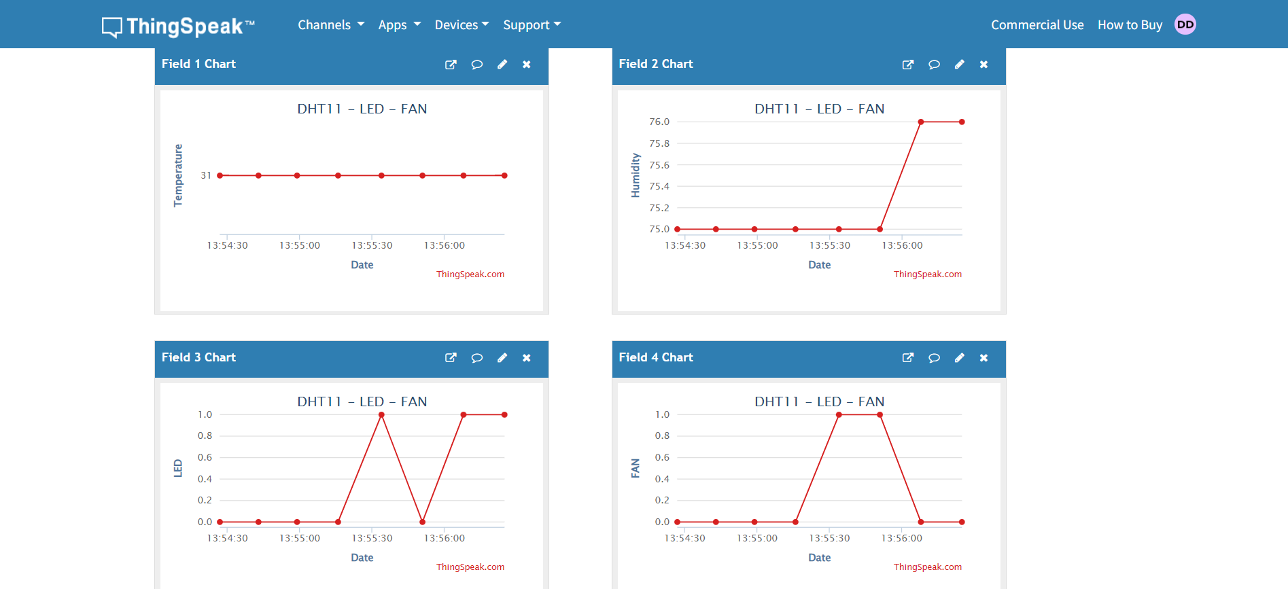
UNIT 3: Results
3.1. Data Acquisition (Sensor, Actuator, Controller)
Dữ liệu được thu thập từ cảm biến và trạng thái của các thiết bị ngoại vi được lưu trữ trên cơ sở dữ liệu MariaDB và nền tảng IoT Thingspeak.
Hình 1. Cơ sở dữ liệu MariaDB
Hình 2. Nền tảng IoT Thingspeak

Slide 9
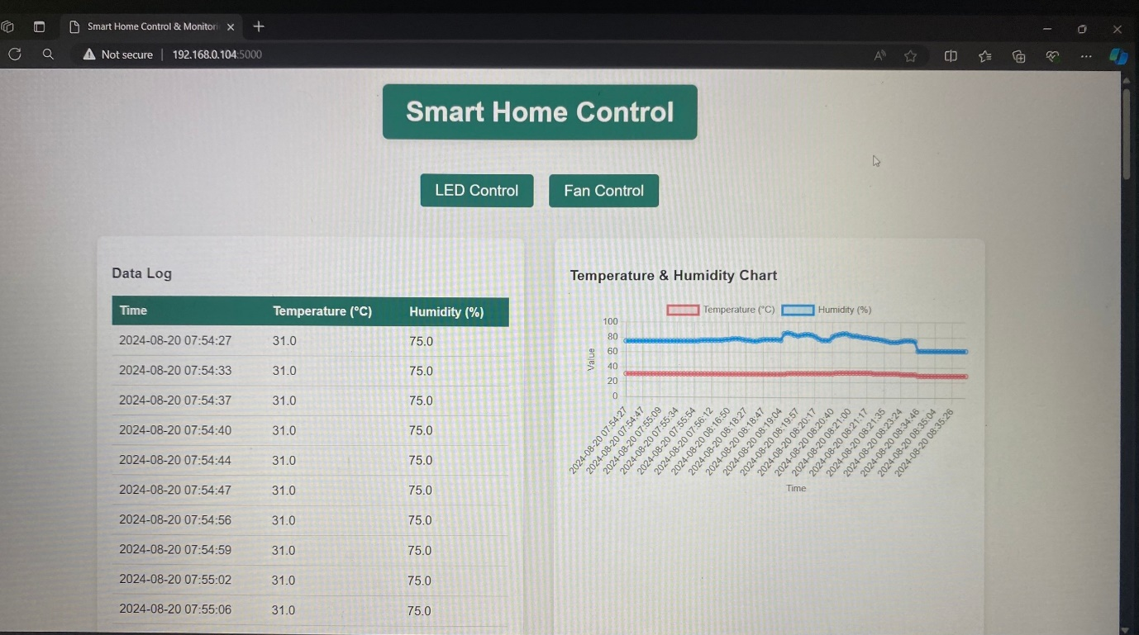
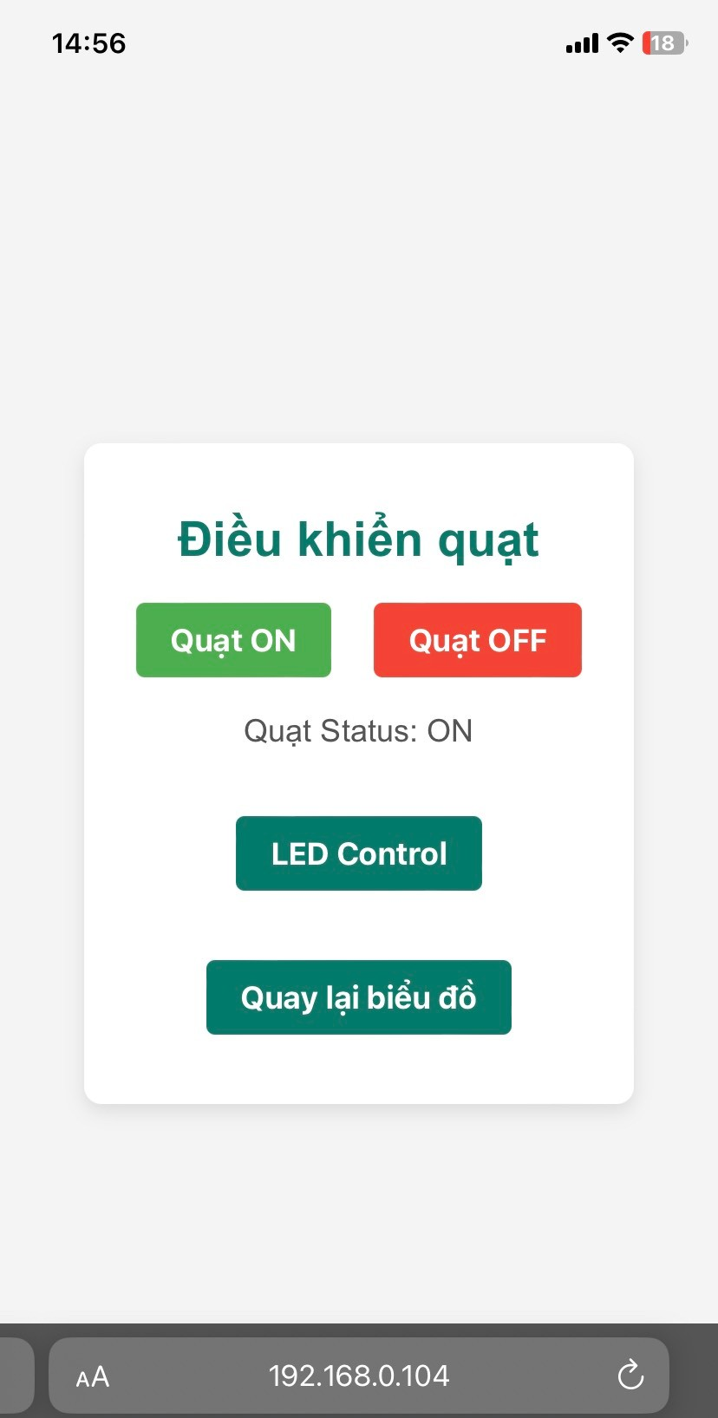
UNIT 3: Results
3.2. Network and Communication
Xây dựng dựa trên mạng Wi-Fi nội bộ, kết nối với Internet để tương tác MariaDB, Flask và được xây dựng giao tiếp nền tảng IoT phân tích dữ liệu Thingspeak bằng giao thức HTTP. Raspberry Pi được sử dụng làm máy chủ database với sự hỗ trợ của MariaDB. Dữ liệu trên máy chủ webFlask được sử dụng phương thức GET để thiết lập các chức năng điều khiển đèn và quạt

Slide 10
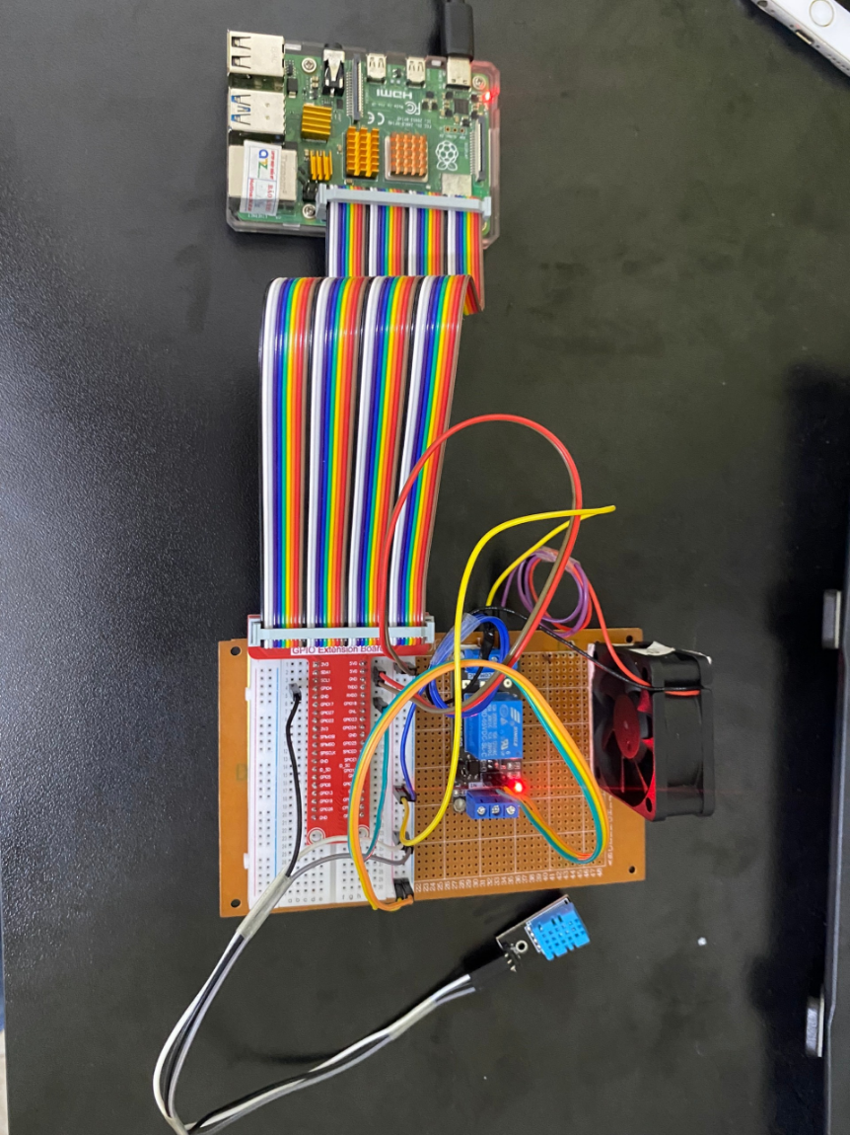
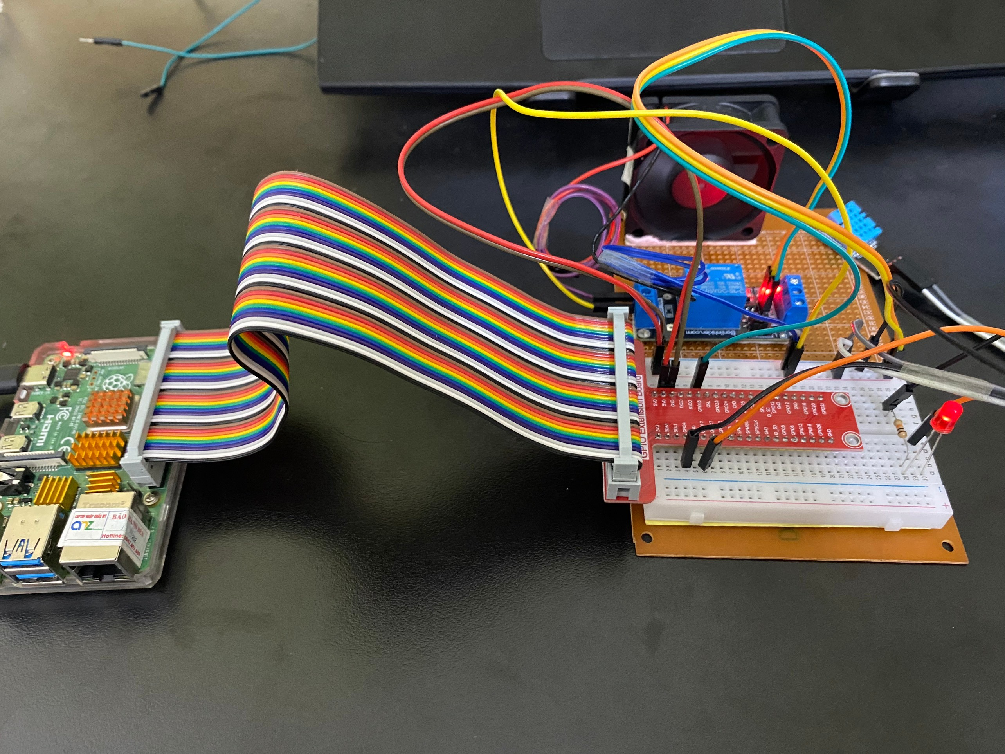
UNIT 3: Results
3.3. Hardware Implementation
Sử dụng Raspberry Pi 4 làm thiết bị trung tâm truyền thông với hệ điều hành Raspberry Pi OS kết nối với cảm biến nhiệt độ độ ẩm DHT11 và các thiết bị như quạt và đèn thông qua các chân GPIO.
Thiết lập phần cứng trên thực tế

Slide 11
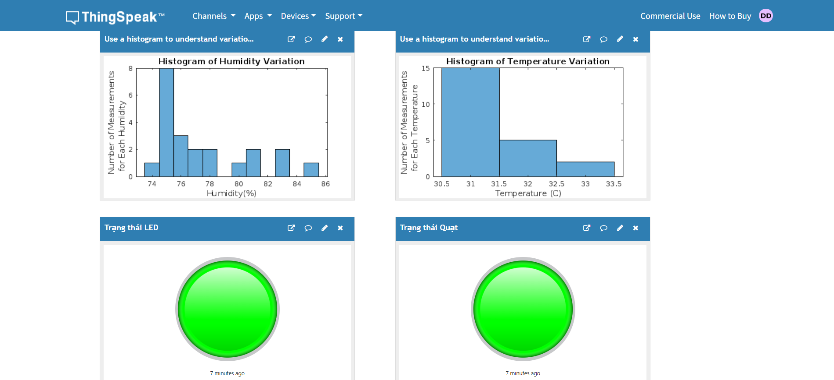
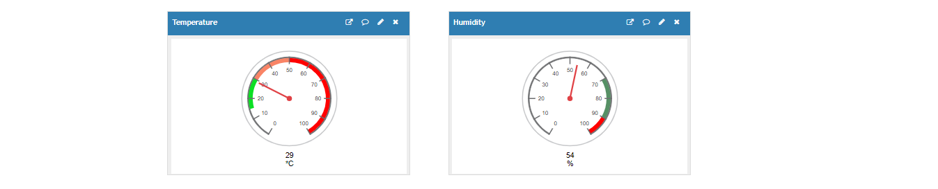
UNIT 3: Results
3.4. Data Visualization
Sử dụng phương pháp trực quan hóa hình dung tạm thời hiển thị dữ liệu và biểu đồ nhiệt độ, độ ẩm trực quan hóa theo thời gian thực thông qua ThingSpeak.

Slide 12
UNIT 3: Results
3.5. Testing and Improvements
1. Xây dựng thêm cách tính năng phân tích bằng các phương pháp trực quan hóa không gian và trực quan hóa mối quan hệ để so sánh và đưa ra nhiều dự đoán với những mục tiêu khác nhau
2. Xây dựng thêm tính năng tự động hóa các thiết bị ngoại vi dựa trên yêu cầu và thói quen của người dùng
3. Phát triển và xây dựng hệ thống với nhều cảm biến hơn để thực hiện nhiều yêu cầu giám sát và hỗ trợ hơn cho nhà thông minh
4. Áp dụng được nhiều tính năng tiên tiến hơn như điều khiển bằng giọng nói hay tự phân tích thông số môi trường bằng AI để điều khiển các thiết bị trong nhà một cách thông minh và tiện lợi hơn.

Slide 13
UNIT 4: Projected Impact
4.1. Accomplishments and Benefits
4.1.1 Accomplishments
1. Hệ thống hoàn chỉnh
2. Tích hợp Thingspeak
3. Giao diện web
4.1.2 Benefits
1. Giám sát môi trường
2. Tiết kiệm năng lượng
3. Điều khiển từ xa
4. Khả năng mở rộng
5. Tích hợp IoT
4. Quản lý dữ liệu

Slide 14
UNIT 4: Projected Impact
4.2. Future Improvements
1. Tích hợp thêm cảm biến
2. Tự động hóa thông minh
3. Ứng dụng di động
4. Tăng cường bảo mật
5. Tích hợp với các nền tảng IoT khác
6. Cải thiện giao diện người dùng

